Slide 1
「ダイナミックな世界」
Lv1くまー by 中博俊

Slide 2
みなさんは
ダイナミック言語(DL)や、
軽量言語(LL)を
知っていますか？

Slide 3
動的言語とは
ダイナミック言語(動的言語)
  ⬄スタティック言語(静的言語)
特徴
  コンパイルを実行時に行ったり、インタプリタのようにふるまったり、がちがちに固めない。
  実行時にあればいいじゃないか
具体的には
  Visual Basic, Java Script, Iron Python, Iron Ruby, Power Shell 等

Slide 4
動的言語とは
Silverlightを知っていますか？
  Windows, Mac OSで動く
  IE, Mozilla, Firefox, Safariで動く
  XAMLが動く
  そんなアプリケーション環境

Slide 5
動的言語とは
Silverlight1.1にはDLRが搭載されるんです。
↓
DLRとは
  Dynamic Language Runtimeの略で、動的言語環境
  動的言語の積極的サポート
1番の特徴は
  複数言語が、１つの動的言語環境で動くこと
  Iron Pythonから、Java Scriptのコードを簡単に呼べます。

Slide 6
デモしましょ
PowerShellのデモ
IronPythonのデモ
電卓のデモ

Slide 7
同居
IronPythonと、JavaScriptが同居しているということは？
C#とVBが同居しているということとおなじ？
No

Slide 8

C#ソース → C#コンパイル → MSIL → JITコンパイル → アセンブリ →実行
C#
MSIL
C#コンパイル
JITコンパイル
MSIL
VB
VBコンパイル
JITコンパイル

Slide 9
C#ソース → C#コンパイル → MSIL → JITコンパイル → アセンブリ →実行
C#
MSIL
C#コンパイル
JITコンパイル
MSIL
VB
VBコンパイル
JITコンパイル
同じですね

Slide 10
DLRとは
スクリプトな言語であるJavascriptや、IronPythonの実行環境であるDLRとは
結局AST + MiniCLRである。
ASTってなんだ

Slide 11
AST
Abstract Syntax Tree
日本語では抽象構文木
プログラムのソースを抽象化する
ソースコードを論理的なものに変える
次の資料を一緒に読みましょう。

Slide 12
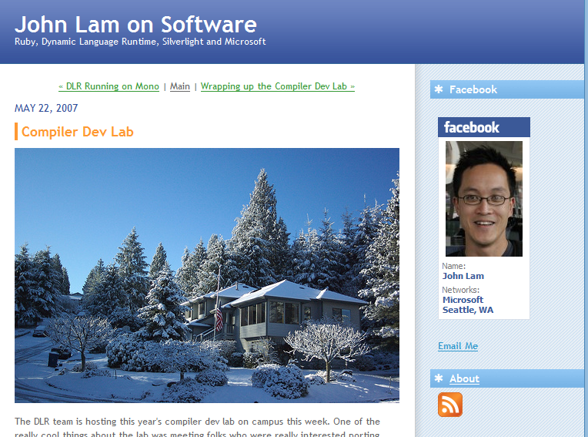
http://www.iunknown.com/2007/05/compiler_dev_la.html

Slide 13
突然ですが
Haskellという言語を知っていますか?
純粋関数型言語
手続きは書けない
それよりそもそも関数型言語ってなに？

Slide 14
関数型言語とは
状態をもたないこと(再入可能)
  Function add(x,y) { return x+y;}
  このメソッドは状態をもたないために、同じ値1,3を入れれば必ず4が出てくる
関数も型
単純に言うとこういうこと

Slide 15
カリー化
Haskellでは関数は1つの引数しかとれません。(戻り値も1つ)
先ほどのaddを考えてみましょう。
Add(1,2)は以下のように分解できます。
Number1(){return 1;}
Add2(Number1){return Number1() + 2;}

Slide 16
C#でのデモ

Slide 17
カリー化のメリット
物事を単純化できる
戻り値は関数なので、使う瞬間に評価(実行)することができる。(遅延評価)
閑話休題
前の資料に戻る

Slide 18
C#のコンパイルも実際には
DLRの構文解析は
C#
MSIL
構文解析
内部構文
解析状態
MSIL作成
JS
構文解析
MSIL
AST
MSIL作成
IPY
構文解析

Slide 19
LinqのExpression Treeって
Linqのクエリ式はExpression Treeに展開される。(場合が多い)
http://blogs.wankuma.com/shuujin/archive/2007/09/25/97854.aspx

Slide 20
var query =
from address in adventureWorks.Address
where address.City == "Bothell“
select address.AddressID;
IQueryable<int> query = adventureWorks.Address.
Where<Address>(Expression.Lambda<Func<Address, bool>>( Expression.Equal(Expression.Property(CS$0$0000 = Expression.Parameter(typeof(Address), "address"), (MethodInfo) methodof(Address.get_City)), Expression.Constant( "Bothell", typeof(string)), false, (MethodInfo) methodof(string.op_Equality)), new ParameterExpression[] { CS$0$0000 })).
Select<Address, int>(Expression.Lambda<Func<Address, int>>( Expression.Property(CS$0$0000 = Expression.Parameter(typeof(Address), "address"), (MethodInfo) methodof(Address.get_AddressID)), new ParameterExpression[] { CS$0$0000 }));

Slide 21
なぜこんなに属性などを付加しているのか？
データソースに応じて
動的に
処理を振り分けられるように
論理構造を表現するのにTreeが一番ふさわしいから。でもやっぱり違う技術です

Slide 22
DLRと言いながら、C#とか、Haskellとかいろんなところのいろんなエッセンスを紹介しました。
今後もまだまだプログラミング言語は進化しそうです、実行環境は進展しそうです。
こんなダイナミックな世界に没頭できて幸せです。(^^
ありがとうございました。

